Slide 1
객체 3D 위치/자세 인식 모델 실행 메뉴얼
투명/대용량 객체 3D 데이터 구축 사업
2022.02.11

Slide 2
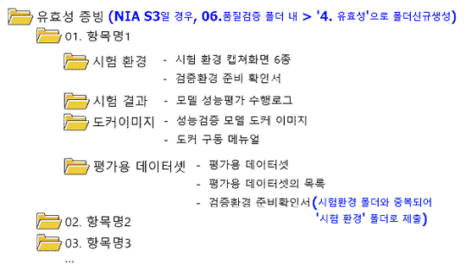
제출 경로
S3 Browser
object3d/06.품질검증/4.유효성/
07.투명객체/
08.대용량/
experimental_enviroment/ (시험환경)
시험 환경 캡쳐 6종 (CPU, GPU 등)
검증 환경 준비 확인서
experimental_results/ (시험결과)
성능 분석 및 로그 파일 (.txt, .csv)
docker_images/ (도커이미지)
성능 검증 모델 도커 이미지
도커 구동 메뉴얼
test_datasets/ (평가용 데이터셋)
평가용 데이터셋

Slide 3
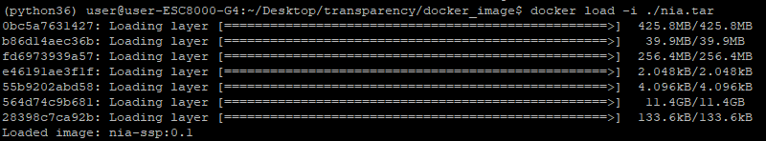
도커 이미지 로드/생성
S3 Browser를 활용하여 도커 이미지를 다운 받아 로드하는 경우,
> docker load -i ./nia-ssp.tar
Git에서 관리되는 소스코드를 build하여 도커 이미지를 생성하는 경우,
> git clone https://github.com/DongGeun-Yoon/nia-ssp
> ./build.sh

Slide 4
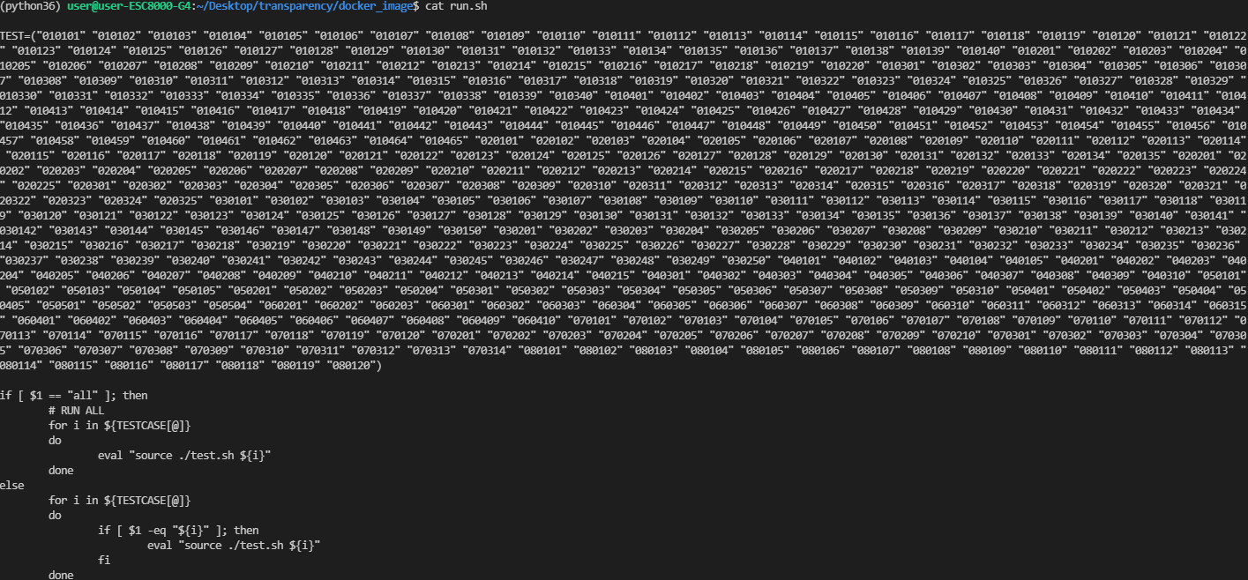
도커 이미지 실행
S3 Browser를 활용하여 평가용 데이터셋 다운로드. 테스트 목록 확인.
테스트 목록 전체 실행, 객체 ID별 실행
> ./run.sh all
> ./run.sh 010118
테스트 목록
전체 실행
선택 실행

Slide 5
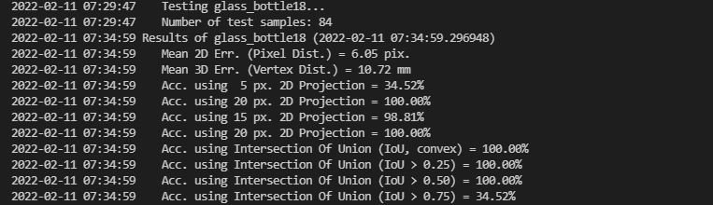
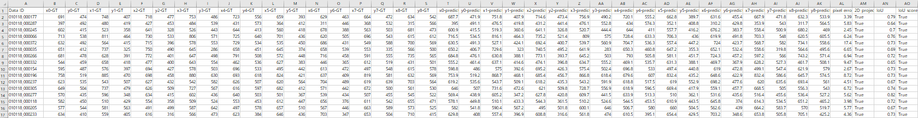
성능 분석 / 유효성 검증
테스트 케이스별로 다음의 정보를 확인
Timestamp (서울 표준시 기록), 실행 명령어 (명령어 history),
개별 결과값, 최종 결과값, 최종 결과 계산 시 사용한 값 (reprojection error, IoU score)
reprojection 기반 정확도, IoU 기반 정확도로 위치/자세 추정 결과에 대해 성능 분석
로그 파일에는 GT에서 제공된 큐브 꼭지점 좌표 위치와 모델에서 예측한 위치를 비교
테스트 영상 별로 평균 픽셀 오차와 IoU 스코어를 비교하여 목표치 도달 여부 판단
평가 수행
로그 파일

Slide 6
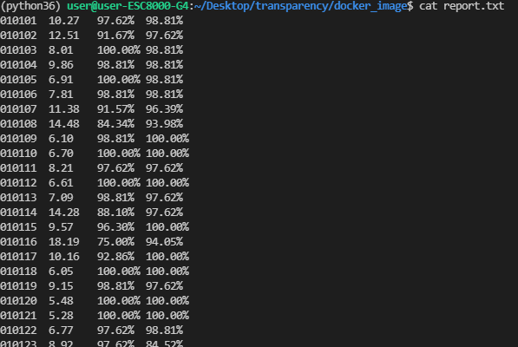
성능 분석 / 유효성 검증
> prepare.sh report → 평가용 데이터셋 목록의 최종 결과 값을 report.txt에 정리
객체별 성능
카테고리 ID | 카테고리 Name | reprojection acc. | IoU acc.
0101xx | 유리병류 | 96.12% | 97.26%
0102xx | 스프레이병 | 98.30% | 95.34%
0103xx | 소스용기 | 95.60% | 96.42%
0104xx | 음료병(PET) | 95.02% | 97.37%
0201xx | 밀폐형(저장그릇) | 89.72% | 95.07%
0202xx | 오픈형(접시류) | 90.95% | 94.24%
0203xx | 기타(그릇류) | 87.99% | 95.98%
0301xx | 음료용기(텀블러) | 92.20% | 97.28%
0302xx | 기타(상품포장재) | 77.70% | 90.88%
0401xx | 비이커 | 82.08% | 92.66%
0402xx | 계량컵 | 85.75% | 94.07%
0403xx | 기타(계량용기) | 98.09% | 94.75%
0501xx | 트로피상패 | 87.14% | 92.38%
0502xx | 조각장식품 | 93.70% | 84.48%
0503xx | 꽃병 | 91.31% | 96.67%
0504xx | 어항 | 90.02% | 97.87%
0505xx | 유리장식품 | 98.81% | 97.92%
0602xx | 책꽂이 | 59.23% | 65.29%
0603xx | 소품보관함 | 88.70% | 93.01%
0604xx | 기타(가구) | 92.13% | 79.10%
0701xx | 파우치 | 74.66% | 89.46%
0702xx | 향수용기 | 97.61% | 98.09%
0703xx | 화장품용기 | 99.66% | 98.37%
0801xx | 기타투명체(유리문) | 82.33% | 77.42%
평균 성능 |  | 89.37% | 92.14%
학습 유효성 검증
22.02.11기준

